Slide 1

NecaREx Projektskizze

Slide 2
Idee
Namen

Slide 3
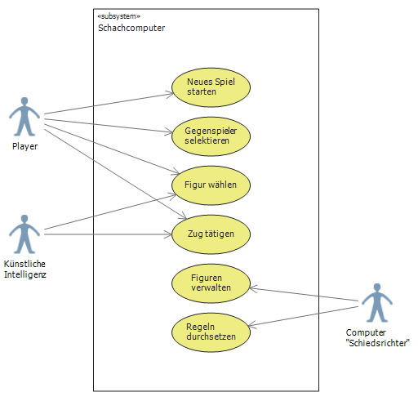
Hauptanwendungsfall

Slide 4
Weitere Anforderungen

Slide 5
Ressouren
- Team bestehend aus 4 Informatikingenieuren
- 1 Projektleiter
- Fähigkeiten
Systemarchitektur
Objektorientierte Programmierung
Objektorientiertes Design
- Wissen zur Entwicklung von Spielen aneignen
- Gesamtaufwand ca. 250 Personenstunden

Slide 6
Risiken
- Fehlende Erfahrung in Game-Programmierung
- Grosser Umfang für die zur Verfügung stehende Zeit

Slide 7
Grobplanung
- Gesamtdauer des Projekts 14 Wochen
- Iterationsdauer von einer Woche
Phase | Iteration | Meilenstein | Ziel
Inception | 1 |  | Gruppenbildung, Themeneruierung, Wahl des PL
 | 2 | 01.10.2012 | Projektskizze erstellt, Präsentation erstellt
Elaboration | 3 |  | 50 % der Anwendungsfälle detailliert ausformuliert, Rest identifiziert und priorisiert
 | 4 |  | 80 % der Anwendungsfälle detailliert ausformuliert, eine erste Architektur wurde erstellt, Zusätzliche Spezifikationen definiert, Anwendungsfalldiagramm erstellt
 | 5 | 23.10.2012 | System-Sequenzdiagramm und Systemverträge Domänenmodell und Glossar erstellt
Construction | 6 |  | 20 % der UCs realisiert und getestet, UI Prototyp
 | 7 |  | 40 % der UCs realisiert und getestet
 | 8 | 13.11.2012 | 70 % der UCs realisiert und getestet
 | 9 |  | 85 % der UCs realisiert und getestet
 | 10 |  | 100 % der UCs realisiert und getestet, UI fertig
Transition | 11 |  | Systemtest und Dokumentation
 | 12 | 11.12.12 | Schlusspräsentation

Slide 8
Kundennutzen
In Schachvereinen und Schachkursen kann „necaREx“ als effiziente Lernsoftware eingesetzt werden.
Durch das schlichte und intuitive Design ist „necaREx“ einfach und schnell zu erlernen.
Da ein „necaREx“ Lizenzpaket für einen angemessenen Preis erworben werden kann und ein Paket fünf Lizenzen beinhaltet, stellt es eine kostengünstige Investition dar.
Dank unserer übersichtlichen Benutzeroberfläche kann der Spieler zu jeder Zeit wichtige Spielinformationen entnehmen.

Slide 9
Wirtschaftlichkeit

